Slide 1
2020暑期Lilac-pwn入门培训
01-基本工具介绍以及简单栈溢出
wxk@Lilac

Slide 2
catalog
1. 题目形式
2. 需要用到的知识
3. 相关工具
4. 栈溢出实战

Slide 3
1. 题目形式
平台
平台
下载题目文件
提交答案(flag)
服务器
运行题目
Flag文件所在地
选手
发现漏洞
利用漏洞
服务器
下载题目
提交flag
攻击服务器
选手
获取flag

Slide 4
1. 题目形式
Linux下的可执行文件
包含某种漏洞
服务器上有一个目标文件, 其内容为flag
利用漏洞可以读取系统中目标文件的内容
PWN = 各种漏洞的发现和利用技巧

Slide 5
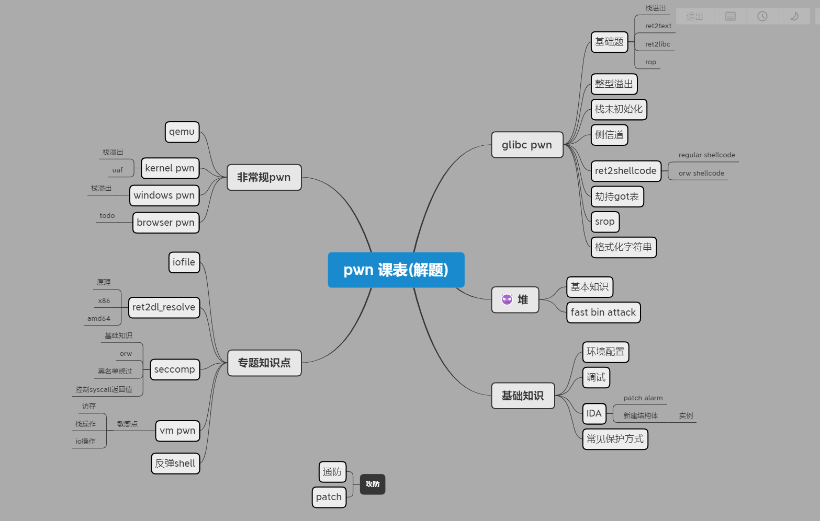

Slide 6
2. 需要用到的知识
C语言基本知识
汇编阅读能力
Linux基本操作
Python基本语法
各种库函数
man 命令

Slide 7
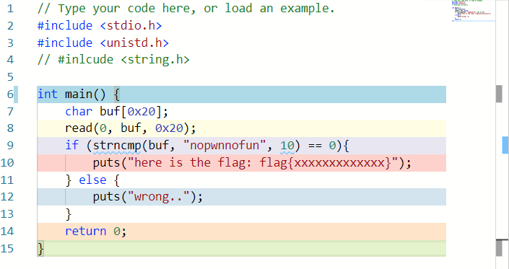
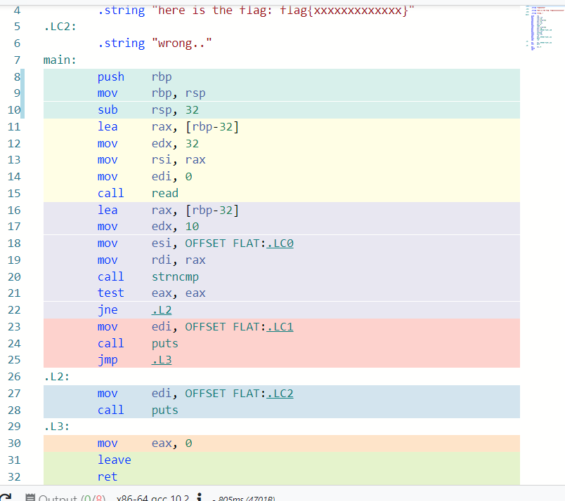
从c语言到可执行文件
从源码到可执行文件: https://www.cnblogs.com/Goldworm/archive/2012/05/21/2511910.html

Slide 8
3. 相关工具
静态分析(发现漏洞):
IDA
checksec: 查看保护情况
readelf: 查看elf文件metadata
ltrace: library calls
strace: syscalls
动态调试(利用漏洞):
gdb
编写exp脚本(自动化):
pwntools

Slide 9
3.1. IDA
F5 !!!
基本操作
ida cheatsheet : https://www.hex-rays.com/products/ida/support/freefiles/IDA_Pro_Shortcuts.pdf
远程调试
直接启动
attach
插件
lazyIDA
keypatch

Slide 10
3.2. GDB
建议安装一个插件.
基本操作:
run/start
break point
info
setpi/nexti
gdb cheetsheet: https://darkdust.net/files/GDB%20Cheat%20Sheet.pdf
x/NFU address
–N = number
–F = format
–U = unit
插件提供的命令
heap
…

Slide 11
3.3. pwntools
找个入门教程看一看
https://bbs.pediy.com/thread-247217.htm
遇到问题查一查文档
http://docs.pwntools.com/en/stable/
熟能生巧

Slide 12
4. 栈溢出实战
pwn题解题步骤
什么是栈
如何利用栈溢出劫持执行流

Slide 13
4.1. 常见解题步骤
静态分析 -> 发现漏洞
动态调试 + 脚本自动化 -> 利用漏洞

Slide 14
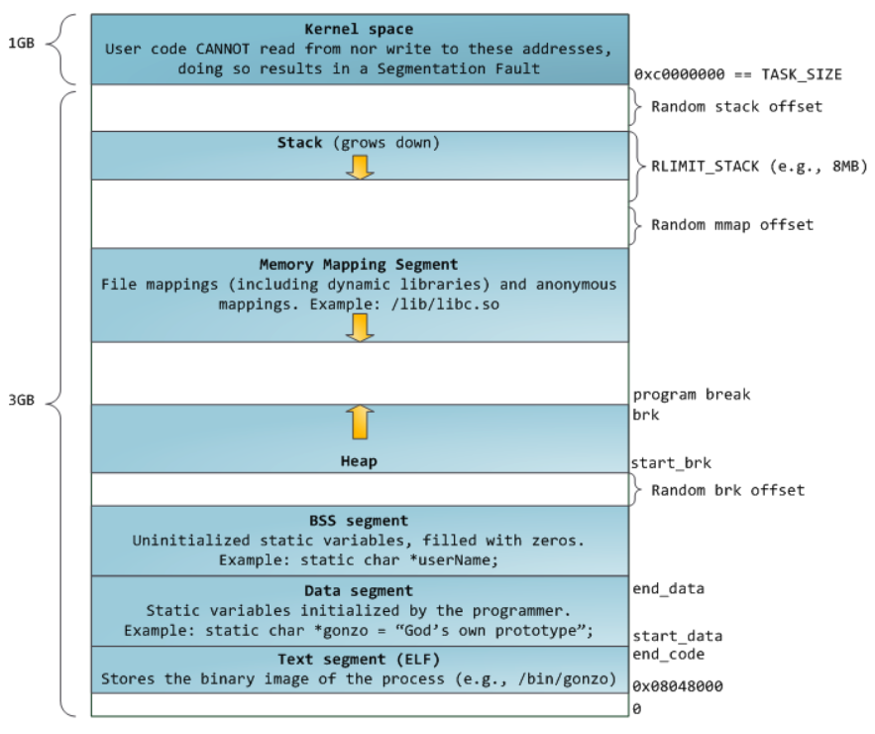
什么是栈
32位linux系统中一个进程的内存空间分布
一种数据结构/一块内存
局部变量存储在栈上
返回地址存储在栈上
esp 指向栈顶
ebp 指向栈帧底部

Slide 15
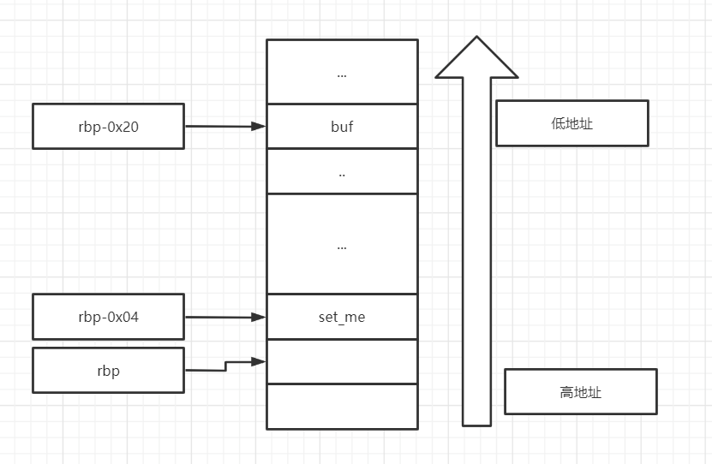
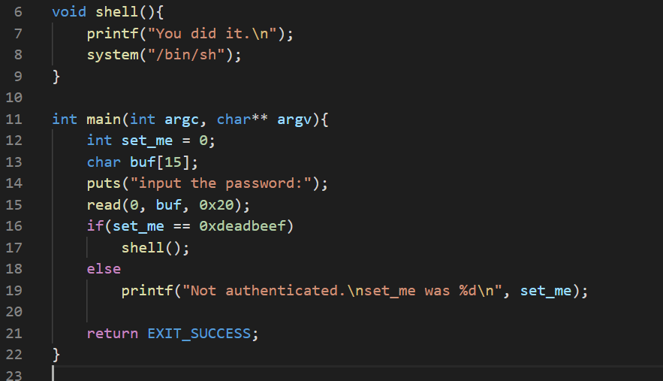
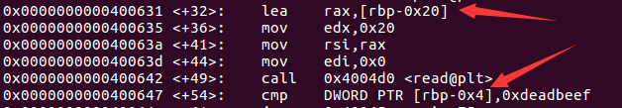
stack1.c

Slide 16
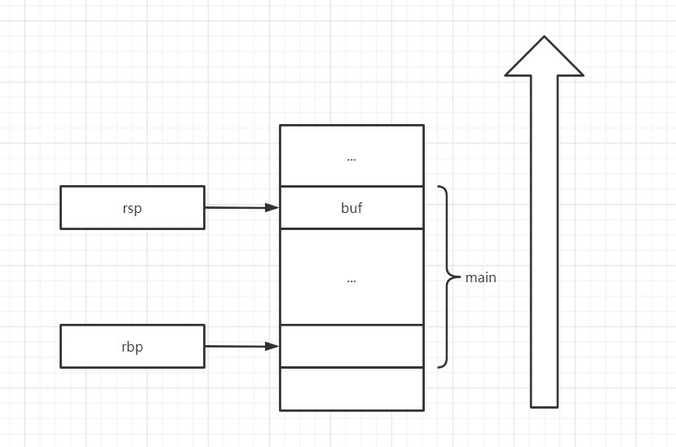
stack2.c

Slide 17
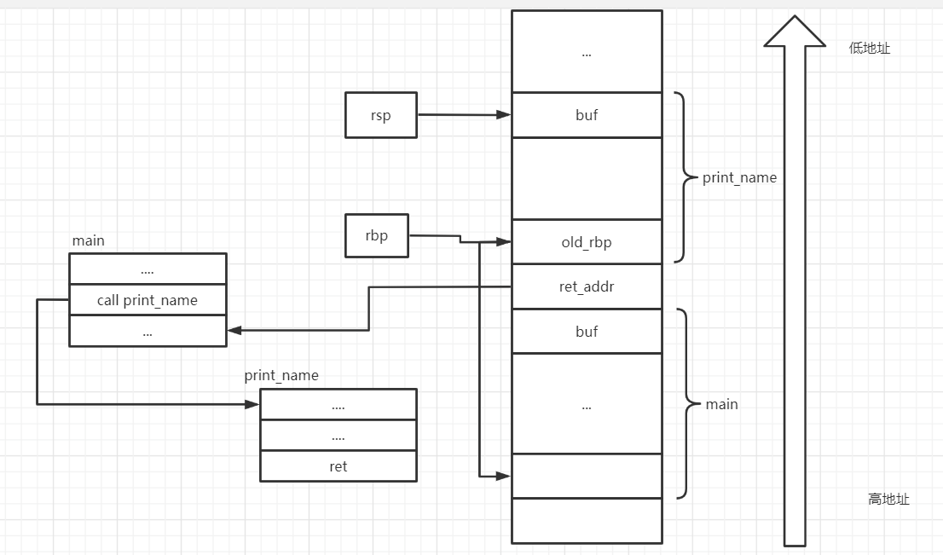
stack2.c

Slide 18
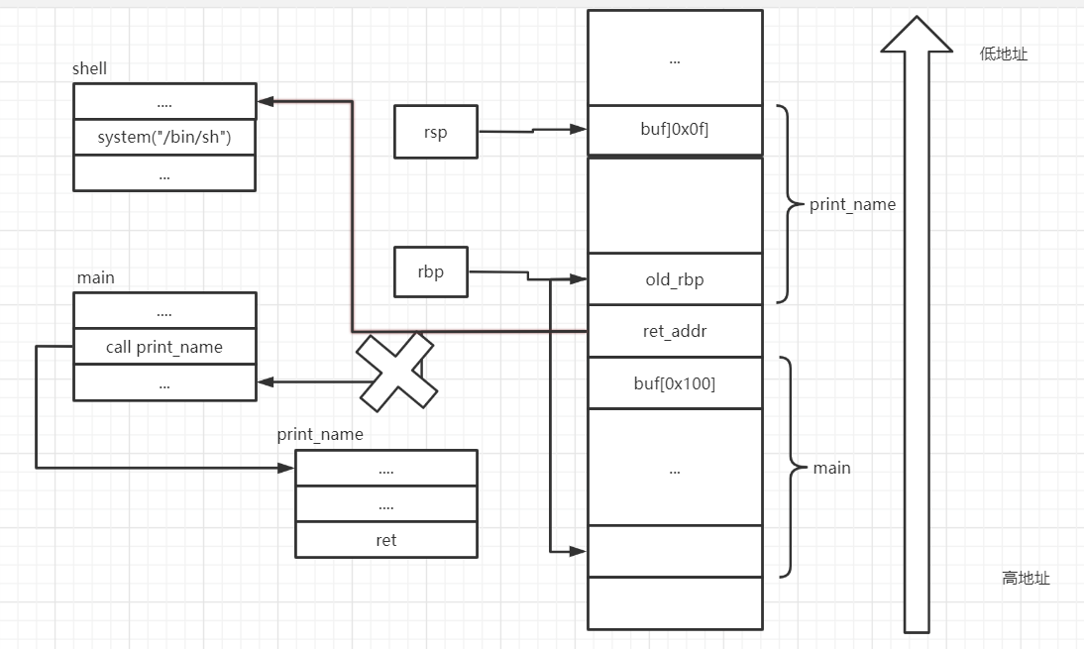
stack2.c
覆盖返回地址会发生什么?

Slide 19
stack2.c
覆盖返回地址会发生什么?
pwn!

Slide 20
Talk is cheap, show me the flag

Slide 21
下期预告
进阶栈溢出
ROP(Return Oriented Programming)
bypass canary
stack pivoting
shellcode

Slide 22

希望大家可以在ctf中收获知识与快乐 :P

Slide 23
相关资源
https://github.com/RPISEC/MBE (课程参考)
ctf-wiki (ctf必备)
pwnable.kr (刷题网站, 偏入门)
pwnable.tw (刷题网站, 较难)
攻防世界(刷题网站, 题很多, 各种难度都有)
https://godbolt.org/ (在线编译生成汇编)

